Slide 1
Teil 3
Datenbank & Migration
🗄
Grit Unzner
Ziel dieses Abschnitts
Warum wurde das Datenmodell umgestellt und wie wurden JSON-Strukturen relational abgebildet?
17
Notes:
Datenbankabschnitt: Kern ist der Wechsel von JSON/NoSQL zu relationaler Struktur.

Slide 2


Ausgangslage der Datenhaltung
Von Azure Cosmos DB / JSON zur relationalen Datenbank
Ursprünglicher Ansatz
Neuer Ansatz
Dokumentenorientierte Speicherung
Finanzprofil als größeres JSON-Objekt
Ziele und Szenarien als eingebettete Arrays
Flexibel, aber schwerer gezielt zu ändern
Supabase mit PostgreSQL
Relationale Tabellen und Beziehungen
Gezielte CRUD-Operationen
Bessere Konsistenz und Abfragen
Teil 3 · Datenbank & Migration
18
Notes:
Kurz erklären: NoSQL war nicht falsch, aber für die benötigten relationalen Bearbeitungen weniger passend.

Slide 3
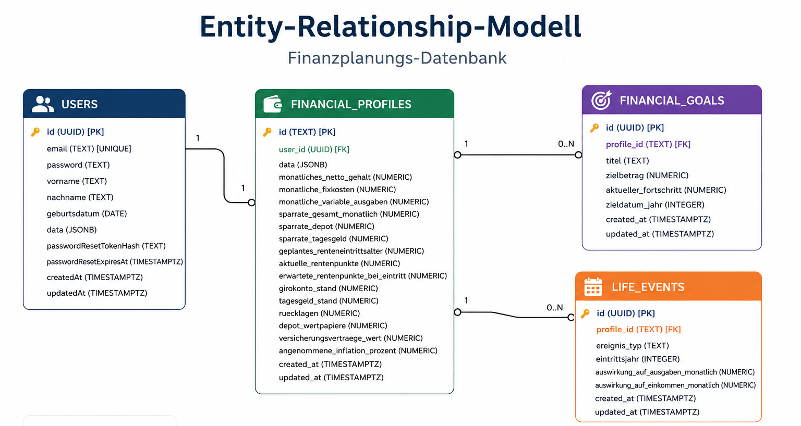

Slide 4
Vorteile relationaler Tabellen gegenüber JSON
Kriterium
JSON im Profil
Relationale Tabellen
Einzelnes Ziel ändern
Profil komplett lesen/schreiben
gezieltes UPDATE auf Ziel
Abfragen
komplexer über JSON-Struktur
direkt über SQL
Konsistenz
erfolgt durch Anwendungscode
Constraints und Fremdschlüssel
Erweiterbarkeit
schnell am Anfang
stabiler bei wachsendem Modell
Entscheidung: JSON war flexibel, relationale Tabellen wurden für den Prototyp langfristig robuster.
Teil 3 · Datenbank & Migration
20
Notes:
Nicht in Details verlieren; zentrale Begründung ist gezielte Änderbarkeit und Konsistenz.

Slide 5
Migrationsablauf
Bestehende JSON-Strukturen in SQL-Tabellen überführen
Tabellen erweitern
und neuanlegen
Profile lesen
Daten extrahieren
Datensätze einfügen
Zuordnung prüfen
⚙
Migrationsskript
✓
Kontrolle
!
Risiko
migrate_json_to_sql.py überführt Ziele und Lebensereignisse aus JSON in SQL-Tabellen.
Nach der Migration müssen Anzahl und Zuordnung der Datensätze geprüft werden.
Teilweise Migrationen können Inkonsistenzen erzeugen; produktiv wären Transaktionen wichtig.
Teil 3 · Datenbank & Migration
21
Notes:
Das ist einer der technisch stärksten Punkte der Doku: Änderungsdruck und Lösung erklären.

Slide 6
Datenbankdesign: Bewertung
Was durch die Umstellung gewonnen wurde
1
2
3
↗
Technischer Gewinn
Ziele, Ereignisse und Profile können getrennt verändert, validiert und erweitert werden.
klare Zuordnung
bessere Abfragen
saubere CRUDs
…
Offener Punkt
→
Übergabe an Frontend
Die Datenbank könnte mit historischen Daten erweitert werden, um z. B. ein früheres Gehalt oder einen früheren Kontostand speichern zu können.
Die Datenbankstruktur bestimmt, welche Funktionen die Oberfläche gezielt anbieten kann.
Teil 3 · Datenbank & Migration
22
Notes:
Mit Frontend überleiten: Die Oberfläche profitiert, weil einzelne Ziele/Events gezielt darstellbar und bearbeitbar sind.

